Slide 1



Assises de la lutte contre les discriminations liées à l’emploi
Réunion du 04/06/25 à 9h

Slide 2


Introduction

Slide 3
Le plan de lutte contre les discriminations
Grands principes et panorama des actions menées (Grégory SERANDOUR - MDE)
Focus sur les discriminations envers les séniors (Jean-Philippe PERIN - MDE)

Slide 4
Cet événement a pour objectif de mobiliser un ensemble d’acteurs locaux – institutions, entreprises, partenaires sociaux et associations – afin d’échanger sur les discriminations liées à l’emploi, valoriser les initiatives existantes, identifier l’ensemble des leviers et les pistes d'amélioration.

Slide 5
Le cadre juridique
La discrimination à l’emploi consiste à traiter différemment une personne lors de l’embauche ou dans le cadre professionnel, en raison de critères interdits par la loi.
Loi applicable :
Article L1132-1 du Code du travail : interdit toute discrimination à l’embauche, durant l’exécution ou à la fin du contrat de travail.
Article 225-1 à 225-4 du Code pénal : définissent la discrimination et ses sanctions.
26 Critères prohibés (liste non exhaustive) :
Origine, sexe, âge, orientation sexuelle, handicap, situation de famille, grossesse, apparence physique, nom, opinions politiques, religion, lieu de résidence, etc.
Peines encourues (Code pénal, art. 225-2) :
Jusqu’à 3 ans d’emprisonnement et 45 000 € d’amende

Slide 6
La perception des discriminations
48 %
des salariés estiment pouvoir être victimes de discrimination à l'embauche. Les principales craintes concernent l'âge, l'apparence physique et le sexe, devant le handicap ou l'origine ethno-raciale . *
34%
de la population active déclare avoir été témoin de discrimination dans l’emploi. **
* Etude menée en 2024 par l'institut Verian pour le Medef
**17ème baromètre du Défenseur des droits sur la perception des discriminations dans l’emploi – Décembre 2024

Slide 7
Le plan de lutte contre les discriminations dans l'emploi
Dans le cadre de sa mission de lutte contre les discriminations et de promotion de l’égalité professionnelle, la Maison de l’emploi du Grand Nancy a initié en 2023 un plan d’action intitulé :
« Femme et fière # Égalité des chances »
Ce programme territorial s’inscrit pleinement dans les priorités nationales en matière d’égalité entre les femmes et les hommes, en ciblant les inégalités persistantes à l’accès à l’emploi et dans les parcours professionnels.
Conçu comme un levier de transformation autour de quatre axes structurants :
la mixité des métiers, l’égalité des chances à l’embauche, la santé des femmes au travail et la lutte contre le sexisme ordinaire en entreprise.

Slide 8
Le sexisme ordinaire en entreprise en 2025
77 %
des femmes salariées déclarent être régulièrement confrontées à des propos ou décisions sexistes. Ce chiffre reste alarmant – même s’il marque une légère baisse par rapport à 2021 (82%) et 2023 (79%).*
9/10
Le baromètre révèle que 9 salarié·es sur 10, tous genres confondus, reconnaissent que les propos sexistes nuisent au bien-être au travail, à la confiance en soi et à la santé des femmes*
40%
d’entre elles disent avoir été interpellées par un homme par un qualificatif sexiste (ma grande, miss…). Alors qu’un homme sur deux pense que ces expressions sont bienveillantes, voire flatteuses. *
3ème édition du baromètre de l’initiative #StOpE de l’AFMD administré par IPSOS – Avril 2025

Slide 9
Les actions phares du plan « Femme et fière # Égalité des chances »
Le plan d’action s’articule autour d’un ensemble d’initiatives complémentaires, pensées pour agir à la fois auprès des publics, des professionnels et du grand public.
Ces actions visent à déconstruire les stéréotypes de genre, favoriser la mixité professionnelle, sensibiliser aux enjeux d’égalité, et accompagner les parcours vers l’emploi.
Les Meet-up RH et masterclass RH : Mobiliser les acteurs économiques
Le salon « Talents au féminin » : Valoriser les compétences des femmes
. Les conférences : Sensibiliser et faire évoluer les représentations
Les ateliers à destination du public : Accompagner les parcours
L’exposition « Vous avez dit genre ? » : Interpeller et faire réfléchir
Les ateliers sur le sexisme ordinaire en entreprise : Réfléchir sur les représentations
Bloc Boost'Her : Reprendre confiance par le sport et le coaching mental

Slide 10
Présentation de notre démarche visant
à favoriser l’emploi des seniors

Slide 11
METHODOLOGIE
01
Réaliser un diagnostic territorial
02
Formuler une série de préconisations
03
Définir un plan d’actions partenarial

Slide 12

Les premiers résultats de notre enquête en ligne
sur l’emploi des seniors

Slide 13
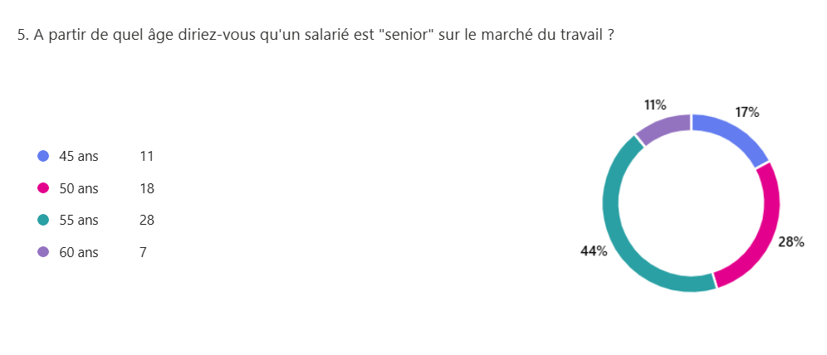
Salarié “senior” : à quel âge ?

Slide 14
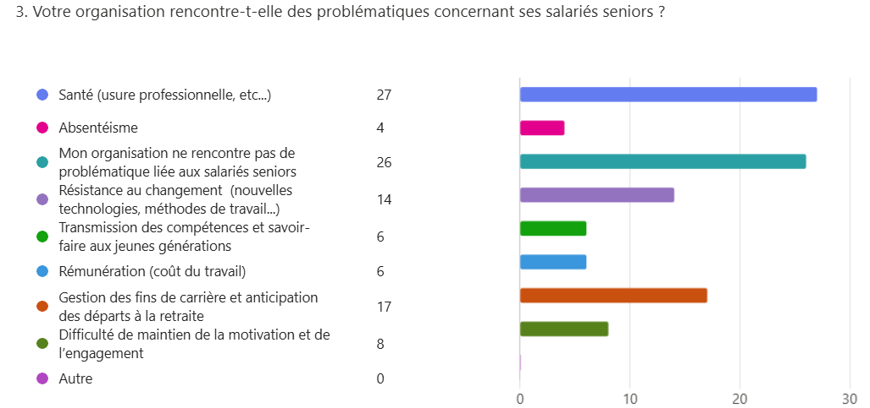
Quels enjeux pour les employeurs ?

Slide 15
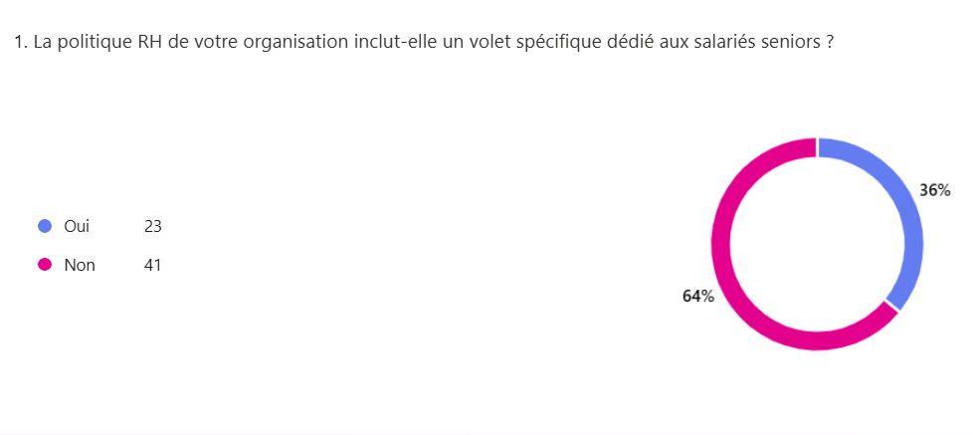
Politiques RH et salariés seniors

Slide 16
MERCI

Slide 17
Expérimentation MELODI
(Yannick L’Horty – Université Gustave Eiffel)

Slide 18





MEsures
LOcales
des Discriminations
Assises de la lutte contre les
discriminations liées à l’emploi
Mesurer localement les discriminations sur le marché du travail : Une expérimentation sur la métropole du Grand Nancy
4 juin 2025
Yannick L’HORTY
(UGE, TEPP-CNRS)

Slide 19



MELODI : un programme de recherche sur la mesure locale des discriminations
Deux constats de départ sur la recherche académique sur les discriminations
Elle est globalement focalisée sur la mesure et l’interprétation du phénomène discriminatoire en privilégiant un petit nombre de motifs (le sexe, l’origine ou le lieu de résidence) et un petit nombre de marchés (essentiellement le marché du travail, plus récemment le marché du logement).
Les travaux de mesure sur les discriminations ne sont pas ou peu localisés. Dans le domaine de l’accès à l’emploi, les études sont au mieux de portée régionale et couvrent la plupart du temps la région Ile-de-France. Les situations locales des marchés du travail sont pourtant très différentes d’un territoire à l’autre et elles peuvent jouer un rôle déterminant sur les discriminations (exemple : tension locale sur les marchés du logement et/ou du travail).
Objectifs du projet
Construire un protocole de test permettant de mesurer simultanément des discriminations selon plusieurs critères (adresse, origine, genre) à une échelle territoriale fine (EPCI, département, …).
Répliquer le même protocole sur au moins 15 territoires diversifiés (par localisation, taille, densité, formes juridiques, ..)
Collecter des données permettant de produire des études approfondis sur les déterminants des discriminations sur le marche du travail : MELODI est aussi un équipement de recherche
Pour chaque territoire, il s’agit de…
Réaliser un diagnostic territorial à partir d’opérations de testing dans le domaine de l’accès à l’emploi, .
Utiliser les résultats du testing pour effectuer deux types d’actions de communication à des fins de sensibilisation auprès des entreprises et auprès des acteurs des quartiers, en vue de prévenir les discriminations et de faciliter l’accès à l’emploi des résidents

Slide 20














Organisation du programme
Maîtres d’ouvrage :
Métropoles
partenaires : :
Maîtres d’œuvre :
2 études pilotes :
Références :
Anne, D., Chareyron S., Leborgne, M., L’Horty, Y. Petit P. (2022). « Discriminations dans l’accès à l’emploi : Une exploration localisée en pays Avesnois », Revue d'économie régionale et urbaine, n°3, pp. 413-430.
Chareyron S., Leborgne, M., L’Horty, Y. Petit P. (2023). « Discrimination in Access to Employment: The Combined Effects of Gender, Origin and Address », Economie et Statistique / Economics and Statistics, n°541, pre pub octobre, 14p
Anne, D., Chareyron S., L’Horty, Y., Peyriere, R. (2024). « Discriminations à l’emploi des candidats ultra-marins en outre-mer et en métropole : les résultats d’un testing », Revue économique, 2024

Slide 21
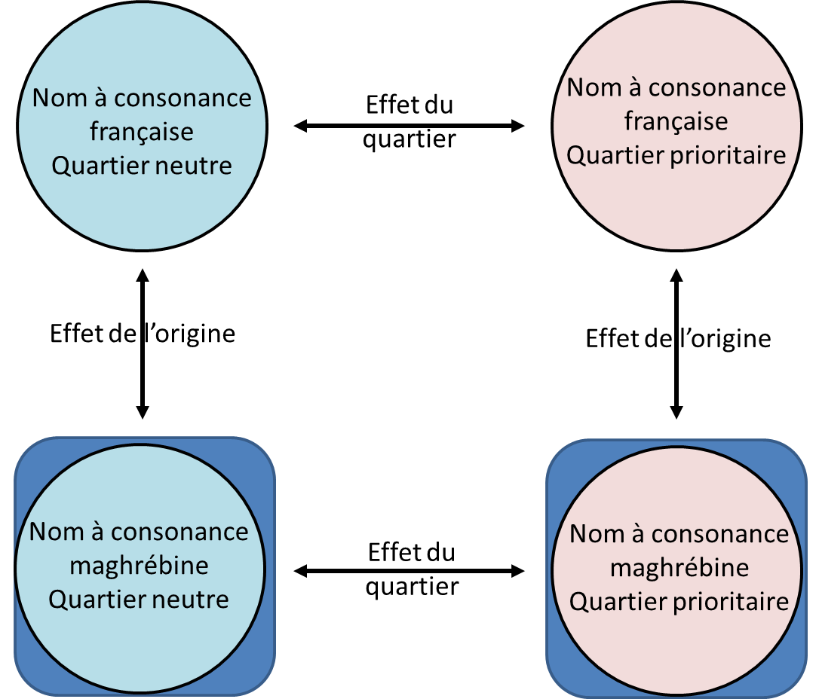
Protocole de la construction des données
Volumétrie :
3000 établissements testés, une paire de candidat, soit 6000 envois de demandes d’information
Dans des domaines professionnels larges, qui concernent potentiellement toutes les entreprises et toutes les organisations (y compris employeurs publics et associatifs) : poste dans le secrétariat, assistant de gestion.
Pour toutes les communes d’un territoire (ex : 20 communes pour le Grand Nancy)
Un total de 8 candidats : 4 hommes, 4 femmes, avec à chaque fois, des différences sur le nom et/ou sur le quartier
Les candidats sont envoyés par paires, à quelque jours d’intervalle
Exemple : pour les hommes, le candidat de référence est un
Homme-quartier neutre-Origine française. Il est envoyé en couple avec …
Homme-quartier neutre-origine maghrébine (500 établissements)
Homme- quartier prioritaire-origine française (500 établissements)
Homme-quartier prioritaire-origine maghrébine (500 établissements)
La structure est la même pour les femmes.
Les tests ont été réalisés entre fin novembre et mi-décembre 2024.

Slide 22
Signal de l’origine
Uniquement au travers de la consonance du nom et du prénom
Sélectionnés au sein des registres de l’état civil, parmi les noms et prénoms les plus donnés compte tenu de l’âge des candidats fictifs.
 | Origine française | Origine maghrébine
Nom | Bernard, Dubois, Dumont, Fabre, Fontaine, Petit, | Abdallah, Ali, Belkacem, Cherkaoui, Hassani, Messaoudi, Saïdi,
Prénom | Emma, Laura, Manon, Pauline, Julien, Louis, Nicolas, Thomas | Samira, Rachida, Yasmine Mohamed, Mehdi, Youssef

Slide 23
Scripts effectivement utilisés
Message 1.
Objet : Recherche d’emploi
Bonjour,
Titulaire d’un bac professionnel gestion-administration, je suis actuellement à la recherche d’un emploi dans le domaine du secrétariat ou de la comptabilité. A 24 ans, je souhaite développer mes compétences tout en apportant une valeur ajoutée à votre équipe.
Auriez-vous l’amabilité de m’indiquer s’il y a des postes vacants dans votre entreprise, ainsi que le nom du responsable des ressources humaines à contacter pour envoyer mon CV et ma lettre de motivation ?
En espérant recevoir une réponse de votre part, je vous prie d’agréer, Madame, Monsieur, l’expression de mes salutations distinguées,
Samira Belkacem
Message 2
Objet : Candidature spontanée
Madame, Monsieur,
Je me permets de vous contacter car je souhaiterais candidater dans le secrétariat ou la comptabilité de votre entreprise.
Pourriez-vous me dire, s’il vous plaît, si vous avez des postes à pourvoir, et, le cas échéant, me donner le nom de la personne à contacter pour l’envoi du CV et de la lettre de motivation ?
Pour me présenter en quelques mots, je suis jeune diplômée d’un bac professionnel gestion administration. Je suis une personne sérieuse et fiable sur qui vous pourrez compter.
Je vous remercie d’avance pour les informations que vous pourrez me donner,
Respectueusement,
Emma Dubois
Pour signaler un lieu de résidence en quartier prioritaire, on ajoute une adresse dans un QP retenu par le comité de pilotage

Slide 24
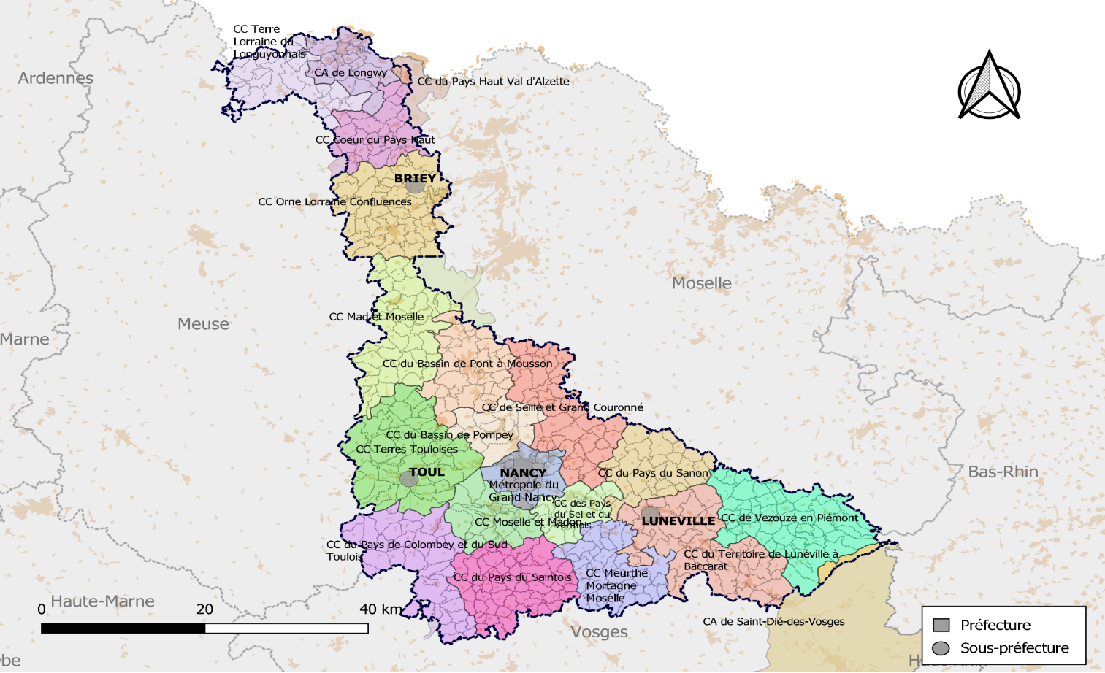
Périmètre de l’étude
Les tests ont été réalisés sur un échantillon de 3000 recruteurs localisés sur le territoire de la métropole du GrandNancy en les tirant au sort à partir du fichier SIRENE diffusé par l’INSEE.
On ne teste que des unités légales de un salarié et plus.
Nous avons mobilisé un ensemble de 3 599 adresses de courrier électronique sur ce périmètre, qui constitue notre base de sondage.
Au final, 2000 entités ont été testées sur le Grand Nancy et
1000 en proche périphérie
 | Toutes | >1 sal | >3 sal | >5 sal | >6 sal | >10 sal
Métropole du Grand Nancy | 4077 | 2388 | 1679 | 1287 | 1083 | 762
Périphérie (86 communes) | 2011 | 1211 | 817 | 597 | 513 | 353
 | 6088 | 3599 | 2496 | 1884 | 1596 | 1115
CC | Nb_Communes
Grand Nancy | 20
Bassin de Pompey | 13
Moselle et Madon | 19
Pays du Sel et du Vermois | 16
Terres Touloises | 11
Seille et Grand Couronné | 27
 | 106

Slide 25
Caractéristiques des entités testées
 | Moyenne/% |  | % Rep. | % Rep. Pos. | % femme | % magh. | % QPV
Réponse au courriel | 4
Chiffre d’affaires (en milliers d’euros) | 4213
 | [34847]
Forme juridique :
Association | 8 |  | 20 | 6 | 51 | 32 | 34
SARL | 34 |  | 17 | 3 | 50 | 35 | 33
SAS | 30 |  | 17 | 4 | 51 | 33 | 33
Autre | 28 |  | 19 | 6 | 50 | 32 | 35
Nombre de salariés :
0 ou 1 salarié | 26 |  | 15 | 2 | 52 | 33 | 33
2-10 salariés | 42 |  | 20 | 4 | 48 | 33 | 34
11-50 salariés | 22 |  | 17 | 6 | 53 | 33 | 33
Plus de 50 salariés | 9 |  | 18 | 13 | 47 | 35 | 35
Observations |  | 6 000

Slide 26
Résultats bruts : Taux de réponses positives sur l’ensemble des tests
Les femmes n’apparaissent pas globalement pénalisées relativement aux hommes
L’effet origine est très apparent pour les hommes
Le profil le plus pénalisé est celui des candidats qui portent un nom d’origine maghrébine, sans mention de quartier pour les femmes, en QP pour les hommes
L’effet du quartier apparait plutôt faiblement pénalisant
Il importe de tester statistiquement ces différences pour vérifier si elles ne sont pas dues au hasard…

Slide 27
Tests statistiques
Les tests confirment la pénalité selon l’origine, uniquement pour les hommes, quel que soit le lieu de résidence.
La pénalité est de 2,05 pp, soit 42,3 % en termes relatifs
Nicolas doit envoyer 21 candidatures pour recevoir une réponse positive, contre 42 pour Youssef Ali
La pénalité associée à l’adresse en QP n’est pas significative.
Type de test | Taux de réponses positives |  | Ecart entre les deux candidats
 | Candidat d’origine française | Candidat d’origine maghrébine | Ecart
Homme | 4,85 | 2,8 | -2,05***
Quartier neutre | 4,93 | 3 | -1,93*
QPV | 4,6 | 2,6 | -2*
Ecart | -0,33 | -0,4 | -0,07
Type de test | Taux de réponses positives |  | Ecart entre les deux candidats
 | Candidate d’origine française | Candidate d’origine maghrébine | Ecart
Femme | 4,95 | 4,5 | -0,45
Quartier neutre | 5,2 | 4 | -1,2
QPV | 4,2 | 5 | 0,8
Ecart | -1 | 1 | 2

Slide 28
Géographie des discriminations : la métropole et sa périphérie
GrandNancy Périphérie
Type de test | Taux de réponses positives |  | Ecart entre les deux candidats
 | origine française | origine maghrébine | Ecart
Homme | 5,17 | 2,8 | -2,37**
Quartier neutre | 5,22 | 2,65 | -2,57*
QPV | 5,03 | 2,95 | -2,08
Ecart | -0,19 | 0,3 | 0,49
Type de test | Taux de réponses positives |  | Ecart entre les deux candidats
 | origine française | origine maghrébine | Ecart
Homme | 4,18 | 2,8 | -1,38
Quartier neutre | 4,34 | 3,73 | -0,61
QPV | 3,7 | 1,86 | -1,84
Ecart | -0,64 | -1,87 | -1,23
Type de test | Taux de réponses positives |  | Ecart entre les deux candidats
 | origine française | origine maghrébine | Ecart
Femme | 4,65 | 4,29 | -0,36
Quartier neutre | 4,93 | 3,55 | -1,38
QPV | 3,83 | 5,03 | 1,2
Ecart | -1,1 | 1,48 | 2,58
Type de test | Taux de réponses positives |  | Ecart entre les deux candidats
 | origine française | origine maghrébine | Ecart
Femme | 5,57 | 4,94 | -0,63
Quartier neutre | 5,77 | 4,94 | -0,83
QPV | 4,97 | 4,94 | -0,03
Ecart | -0,8 | 0 | 0,8

Slide 29
Confirmation économétrique
$${REP}_{ir}= α+ β {Magh}_{i}+γ {QPV }_{i}+π {Femme}_{i}+τ E_{ir} +δ O_{r}+φ_{r}+ε_{ir}$$
La seule pénalité qui ressort est associée à l’origine et uniquement pour les hommes.
Après contrôle, la pénalité absolue est de 2,8 pp, soit 57,7 % de chances en moins d’obtenir une réponse positive pour le candidat d’origine maghrébine.
Pour obtenir une réponse positive, les hommes présumés d’origine maghrébine doivent effectuer 48 demandes, contre 21 pour les candidats franco-français.
On observe une interaction significative entre genre et origine, signalant que la pénalité ne concerne que les hommes.
Après contrôle, les résultats sont peu différents dans les communes du Grand Nancy et de la périphérie.
 | (1) | (2) | (3) | (4) | (5)
Orig. Maghrébine | -0,012** | -0,011** | -0,012** | -0,015*** | -0,028***
 | (0,005) | (0,005) | (0,005) | (0,005) | (0,007)
QPV | -0,003 | -0,002 | -0,002 | -0,004 | -0,003
 | (0,005) | (0,005) | (0,005) | (0,005) | (0,007)
Femme | 0,006 | 0,006 | 0,005
 | (0,006) | (0,006) | (0,006)
Orig. Maghrébine × |  |  |  |  | 0,026**
Femme |  |  |  |  | (0,011)
QPV × Femme |  |  |  |  | -0,001
 |  |  |  |  | (0,011)
Car. de l’envoi |  | X | X | X | X
Car. Etablissement |  |  | X
E.F. Etablissement |  |  |  | X | X
Observations | 6,000 | 5,982 | 5,982 | 5,982 | 5,982
R2 | 0,001 | 0,002 | 0,013 | 0,007 | 0,009

Slide 30
Conclusion
Peu de différence significative selon le genre des candidats.
Pas ou peu de discrimination significative associée au signal d’une adresse en quartier prioritaire, ce qui est conforme aux résultats des tests obtenus dans d’autres territoires. Ces effets faiblement significatifs de l’adresse sont parfois sensibles au genre et à l’origine des candidats.
Une discrimination significative et forte à l’encontre des personnes dont l’identité suggère une origine maghrébine mais uniquement pour les hommes : de l’ordre de 40 à 50 % de pénalités relatives. L’ampleur de cette pénalité est un peu plus élevée que ce qui est trouvé en moyenne dans l’ensemble des tests par correspondance en France.
L’absence de pénalités pour les femmes maghrébines est un résultat robuste qui semble assez spécifique à Nancy.
Les candidats d’origine maghrébine présumée, déjà très pénalisés par leur origine, n’ont pas de pénalités supplémentaires associée à une adresse en QP.
Ces conclusions justifient pleinement l’adoption d’une approche localisée et sa répétition dans l’espace, qui correspond aux objectifs du programme MELODI.

Slide 31
Webdocumentaire sur les méthodes de compensation du handicap
(Dominique CONA – MJC Lorraine)

Slide 32
PAUSE

Slide 33
Ateliers tables rondes :
Perspectives - Quelles actions pour la suite ?

Slide 34
Ateliers tables rondes :
Perspectives - Quelles actions pour la suite ?
  Réflexion sur des constats, expériences inspirantes, perspectives, nouvelles idées autour de 5 thématiques :

Slide 35
Ateliers tables rondes :
Perspectives - Quelles actions pour la suite ?
  Réflexion sur des constats, expériences inspirantes, perspectives, nouvelles idées autour de 5 thématiques :
  Quels enseignements tirer de l’expérimentation MELODI ? Quelles actions mettre en œuvre ?
  Entreprise et diversité : comment lutter contre les stéréotypes et les biais inconscients ?

Slide 36
Ateliers tables rondes :
Perspectives - Quelles actions pour la suite ?
  Réflexion sur des constats, expériences inspirantes, perspectives, nouvelles idées autour de 5 thématiques :
  Quels enseignements tirer de l’expérimentation MELODI ? Quelles actions mettre en œuvre ?
  Entreprise et diversité : comment lutter contre les stéréotypes et les biais inconscients ?
  Handicap, santé, santé mentale : comment rendre l’entreprise toujours plus inclusive ?
Comment promouvoir les méthodes de compensation du handicap ?

Slide 37
Ateliers tables rondes :
Perspectives - Quelles actions pour la suite ?
  Réflexion sur des constats, expériences inspirantes, perspectives, nouvelles idées autour de 5 thématiques :
  Quels enseignements tirer de l’expérimentation MELODI ? Quelles actions mettre en œuvre ?
  Entreprise et diversité : comment lutter contre les stéréotypes et les biais inconscients ?
  Handicap, santé, santé mentale : comment rendre l’entreprise toujours plus inclusive ?
Comment promouvoir les méthodes de compensation du handicap ?
  Lutter contre les ruptures de parcours : le cas des séniors demandeurs d’emploi ?
Comment faire évoluer les représentations/stéréotypes du côté employeur/demandeur ?

Slide 38
Ateliers tables rondes :
Perspectives - Quelles actions pour la suite ?
  Réflexion sur des constats, expériences inspirantes, perspectives, nouvelles idées autour de 5 thématiques :
  Quels enseignements tirer de l’expérimentation MELODI ? Quelles actions mettre en œuvre ?
  Entreprise et diversité : comment lutter contre les stéréotypes et les biais inconscients ?
  Handicap, santé, santé mentale : comment rendre l’entreprise toujours plus inclusive ?
Comment promouvoir les méthodes de compensation du handicap ?
  Lutter contre les ruptures de parcours : le cas des séniors demandeurs d’emploi ?
Comment faire évoluer les représentations/stéréotypes du côté employeur/demandeur ?
  Egalite femme/homme - Ambition, évolution : comment briser le plafond de verre ?
Prévention, éducation, actions en entreprise – quels leviers pour changer les choses ?

Slide 39
Ateliers tables rondes :
Perspectives - Quelles actions pour la suite ?
  Réflexion sur des constats, expériences inspirantes, perspectives, nouvelles idées autour de 5 thématiques :
  Quels enseignements tirer de l’expérimentation MELODI ? Quelles actions mettre en œuvre ?
  Entreprise et diversité : comment lutter contre les stéréotypes et les biais inconscients ?
  Handicap, santé, santé mentale : comment rendre l’entreprise toujours plus inclusive ?
Comment promouvoir les méthodes de compensation du handicap ?
  Lutter contre les ruptures de parcours : le cas des séniors demandeurs d’emploi ?
Comment faire évoluer les représentations/stéréotypes du côté employeur/demandeur ?
  Egalite femme/homme - Ambition, évolution : comment briser le plafond de verre ?
Prévention, éducation, actions en entreprise – quels leviers pour changer les choses ?
  Comment inclure toutes les identités de genre en entreprises ?
Un sujet émergent à travailler pour l’avenir dans le cadre du plan de lutte

Slide 40
Restitution

Slide 41
Restitution
  Quels enseignements tirer de l’expérimentation MELODI ? Quelles actions mettre en œuvre ?
  Entreprise et diversité : comment lutter contre les stéréotypes et les biais inconscients ?

Slide 42
Restitution
  Handicap, santé, santé mentale : comment rendre l’entreprise toujours plus inclusive ?
Comment promouvoir les méthodes de compensation du handicap ?

Slide 43
Restitution
  Lutter contre les ruptures de parcours : le cas des séniors demandeurs d’emploi ?
Comment faire évoluer les représentations/stéréotypes du côté employeur/demandeur ?

Slide 44
Restitution
  Egalite femme/homme - Ambition, évolution : comment briser le plafond de verre ?
Prévention, éducation, actions en entreprise – quels leviers pour changer les choses ?

Slide 45
Restitution
  Comment inclure toutes les identités de genre en entreprises ?
Un sujet émergent à travailler pour l’avenir dans le cadre du plan de lutte

Slide 46
Conclusion

Slide 47




Merci

